Slide 1

Урок математики
Тема: Грошові одиниці.
Дії з іменованими числами.
Числа третього розряду
Підготувала: вчитель початкових класів
Старобільської початкової школи № 2
Ємельянова Олена Юріївна

Slide 2

Гра “ Збери бульбашки ”
Мильні бульбашки збери,
Трицифрові числа утвори.
Пам’ятай — не поспішай:
За розрядами збирай!

Slide 3
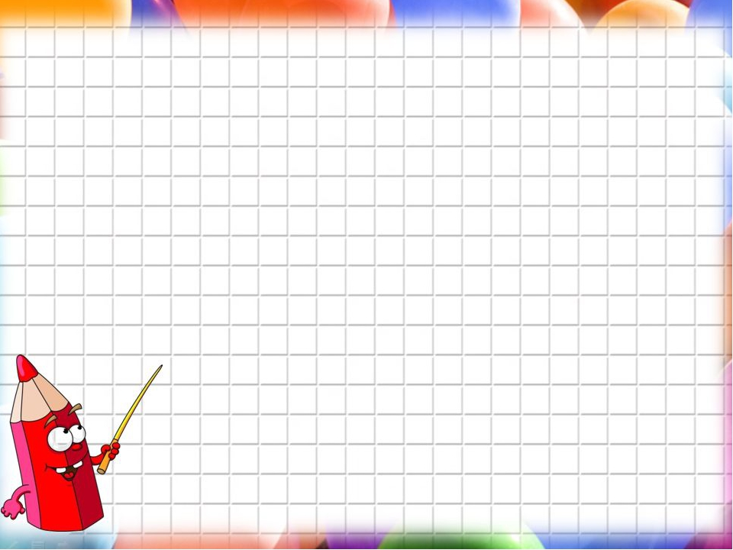

100
100
1
234
10
10
1
10
1
1

Slide 4

100
10
100
461
100
10
1
10
10
10
10
100

Slide 5

10
10
10
100
253
100
1
10
1
1
10

Slide 6

100
10
340
10
10
100
10
100

Slide 7

1
1
100
1
407
100
1
1
100
1
100
1

Slide 8
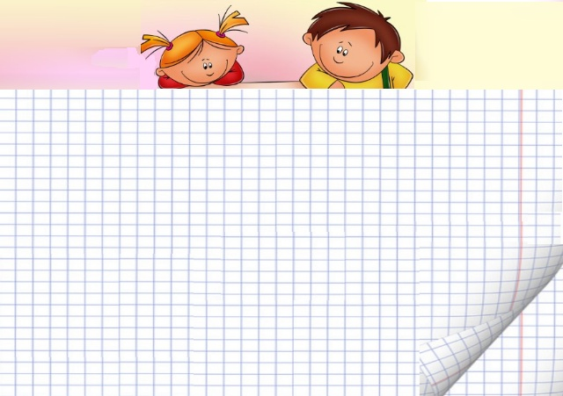
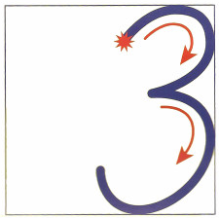
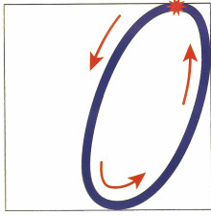
Каліграфічна хвилинка
30 листопада
Класна робота

Slide 9
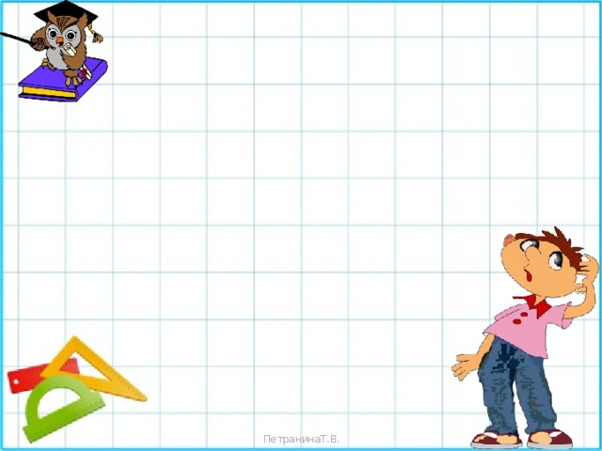
Математичний диктант
1 6 0,
3 0 2,
2 5 9,
2 6 1,
2 3 0,
1 9 9,
1 7 0,
2 8 9.

Slide 10
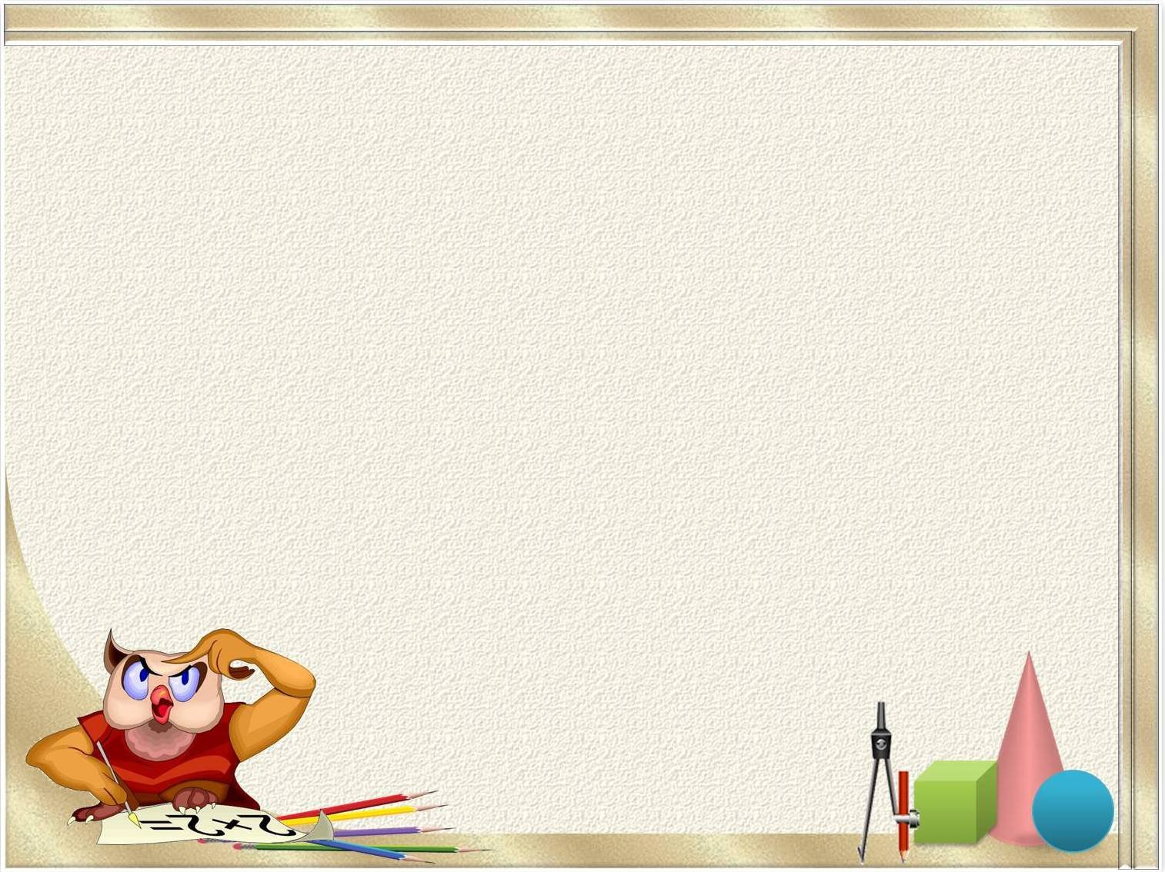










Грошова одиниця України - гривня
Банкноти

Slide 11
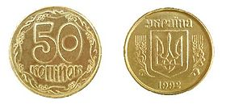
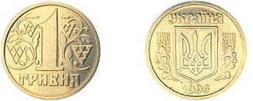



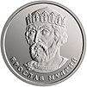
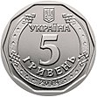
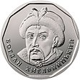
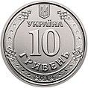
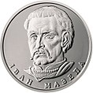
Монети

Slide 12
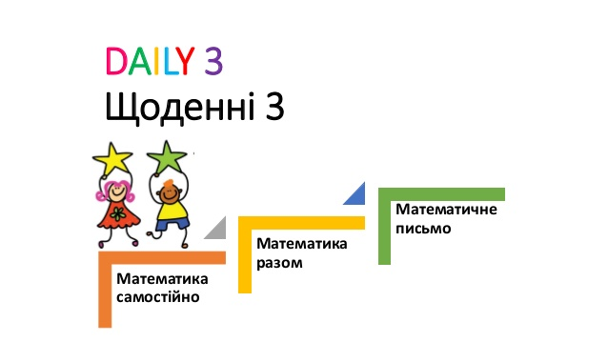

Slide 13
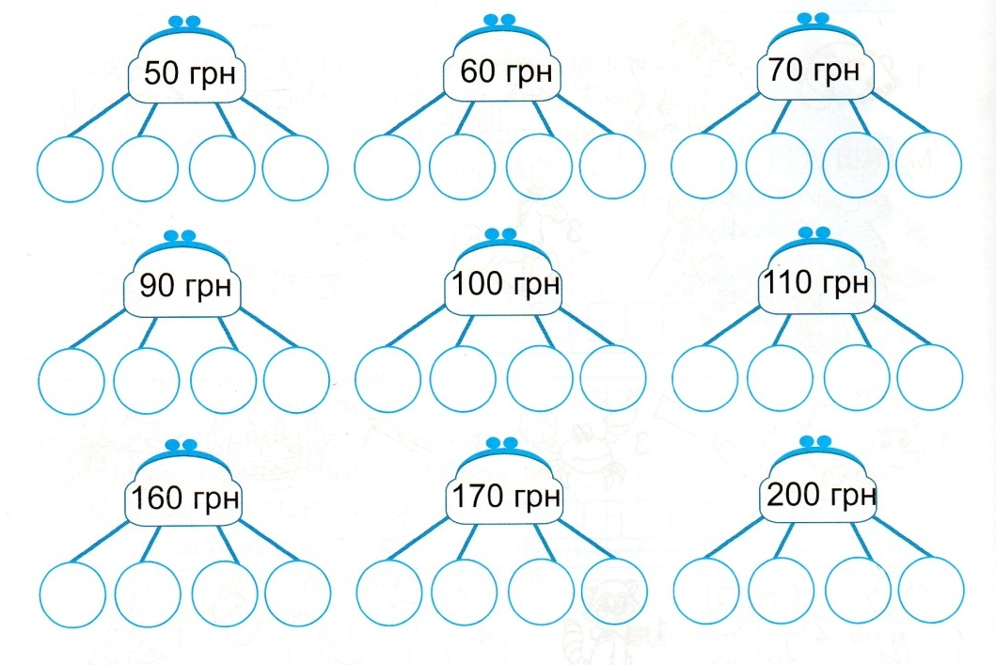
Робота в парах
У кожному гаманці є чотири купюри номіналами
10 грн, 20 грн або 50 грн.
Запиши, які купюри є у кожному гаманці

Slide 14
Робота в парах
У кожному гаманці є чотири купюри номіналами
10 грн, 20 грн або 50 грн.
Запиши, які купюри є у кожному гаманці
10
10
10
20
10
10
20
20
10
20
20
20
10
10
20
50
10
20
20
50
20
20
20
50
10
50
50
50
20
50
50
50
50
50
50
50

Slide 15


Slide 16
Вирази 513

Slide 17
Перевірка
200 грн
110 грн
30 грн
50 грн
150 грн
30 грн

Slide 19
Робота з підручником
Задача 520
 | За 1 день | За 1 день разом | За ? днів
І кролик | 3 морквини
ІІ кролик | 2 морквини
? м.
30 м.
Розв’язання:
1) 3 + 2 = 5 (м.) – за 1 день разом
2) 30 ׃ 5 = 6 (дн.)
Відповідь: на 6 днів кроликам вистачить
30 морквин .

Slide 20

Завдання 519

Slide 21
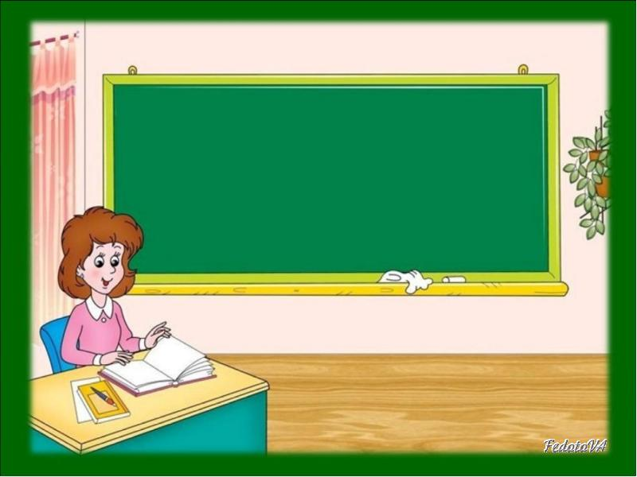
Д/з: № 523 задача
№ 522 рівняння (за бажанням)

Slide 22
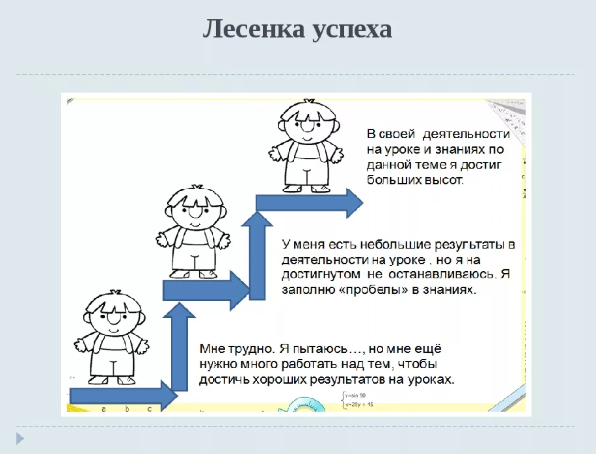
Мені все вдалося
Драбинка успіху
Було важко, але я впорався
Потрібна допомога

